Slide 1
Veilige Energietransitie
Schakeldag
27-06-2024
Taco Bosdijk Coördinator Nederlandse batterijenstrategie
Benjamin Oudot Trainee Veilige Energietransitie

Slide 2
Inhoudsopgave
Veilige Energietransitie
Batterijen
Nederlandse Batterijen Strategie
Batterij en Veiligheid
Europese Batterij Verordening
Publicatiereeks Gevaarlijke Stoffen
Nieuwe Type Stationaire Batterijen
Notes:
https://themasites.pbl.nl/o/energietransitie/
https://nipv.nl/wp-content/uploads/2022/11/20221021-NIPV-Alternatieve-blusmiddelen.pdf

Slide 3
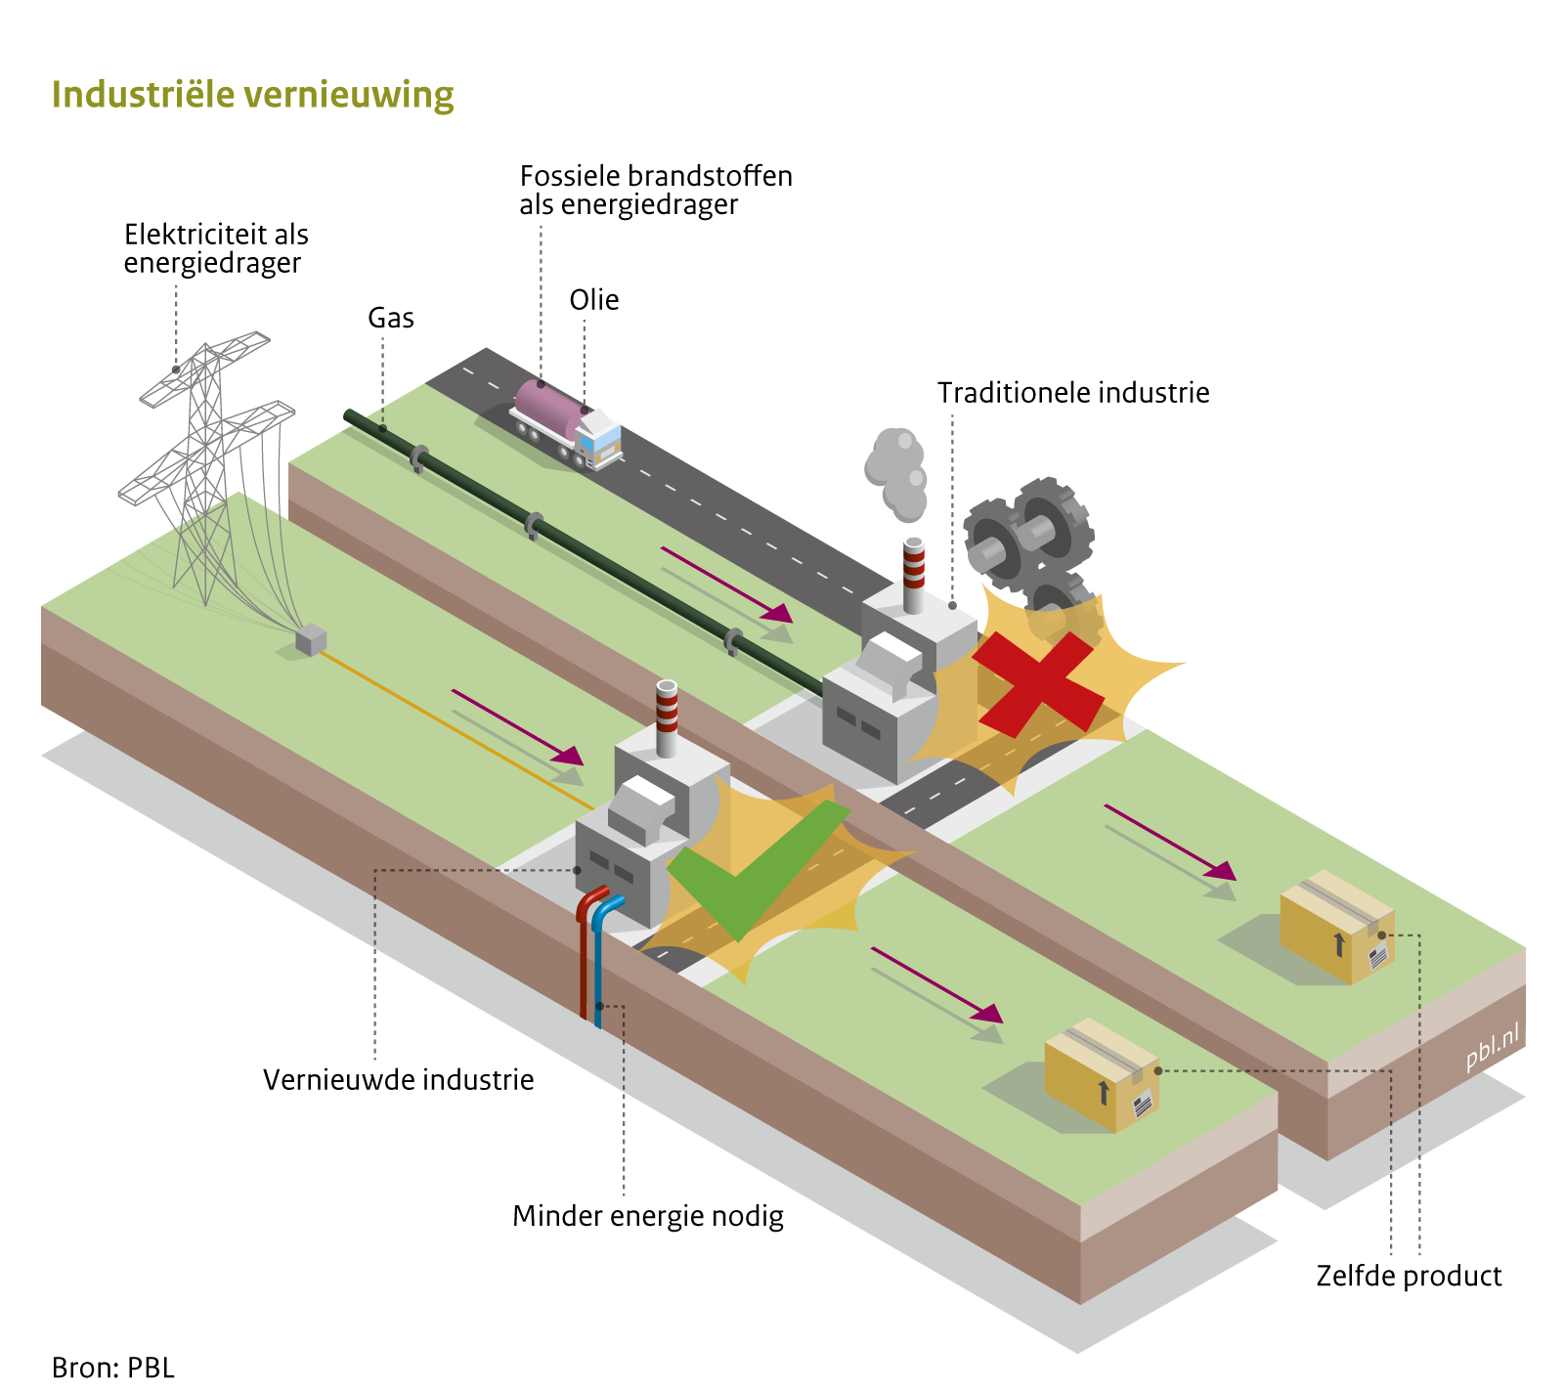
Veilige Energietransitie
Klimaatakkoord als grondslag: reductie CO₂ Uitstoot
Uit faseren fossiele brandstoffen
Meer via elektriciteit
Schonere brandstoffen
Industriële en huishoudelijke veranderingen
Nieuwe uitdagingen met betrekking tot veiligheid
Notes:
https://themasites.pbl.nl/o/energietransitie/
https://nipv.nl/wp-content/uploads/2022/11/20221021-NIPV-Alternatieve-blusmiddelen.pdf

Slide 4
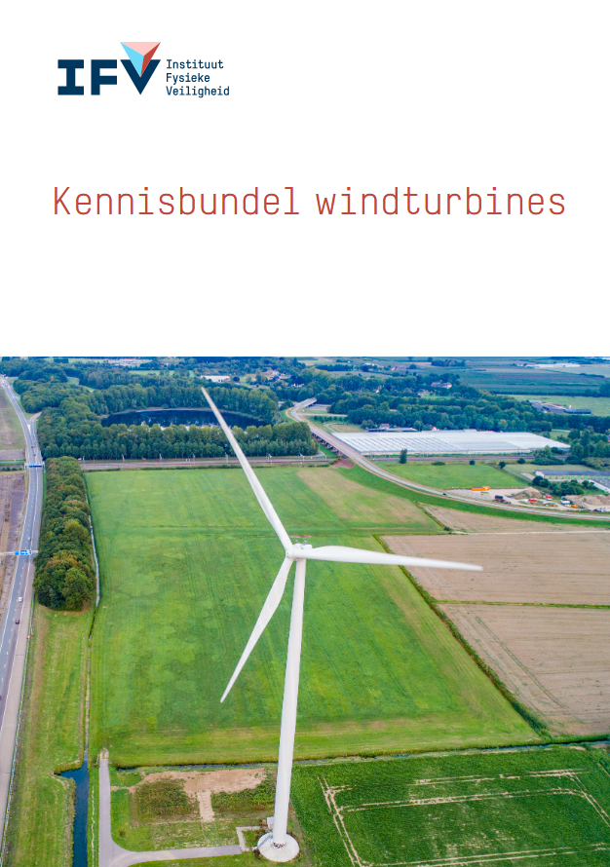
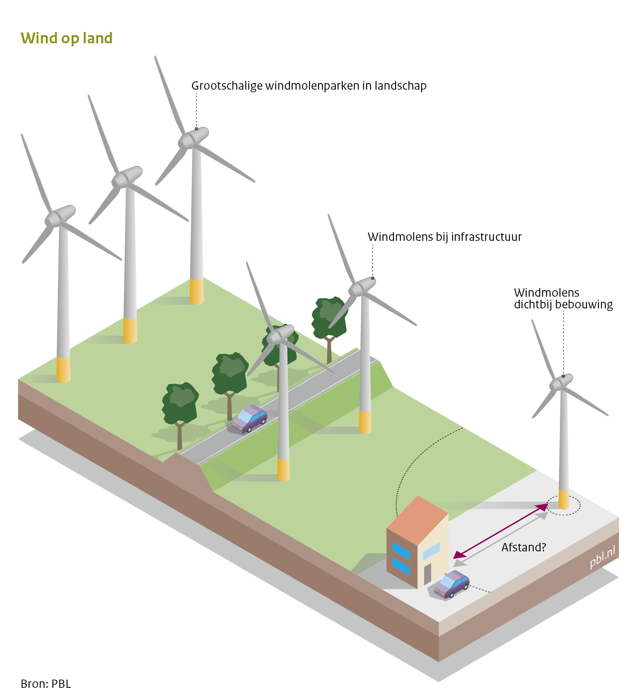
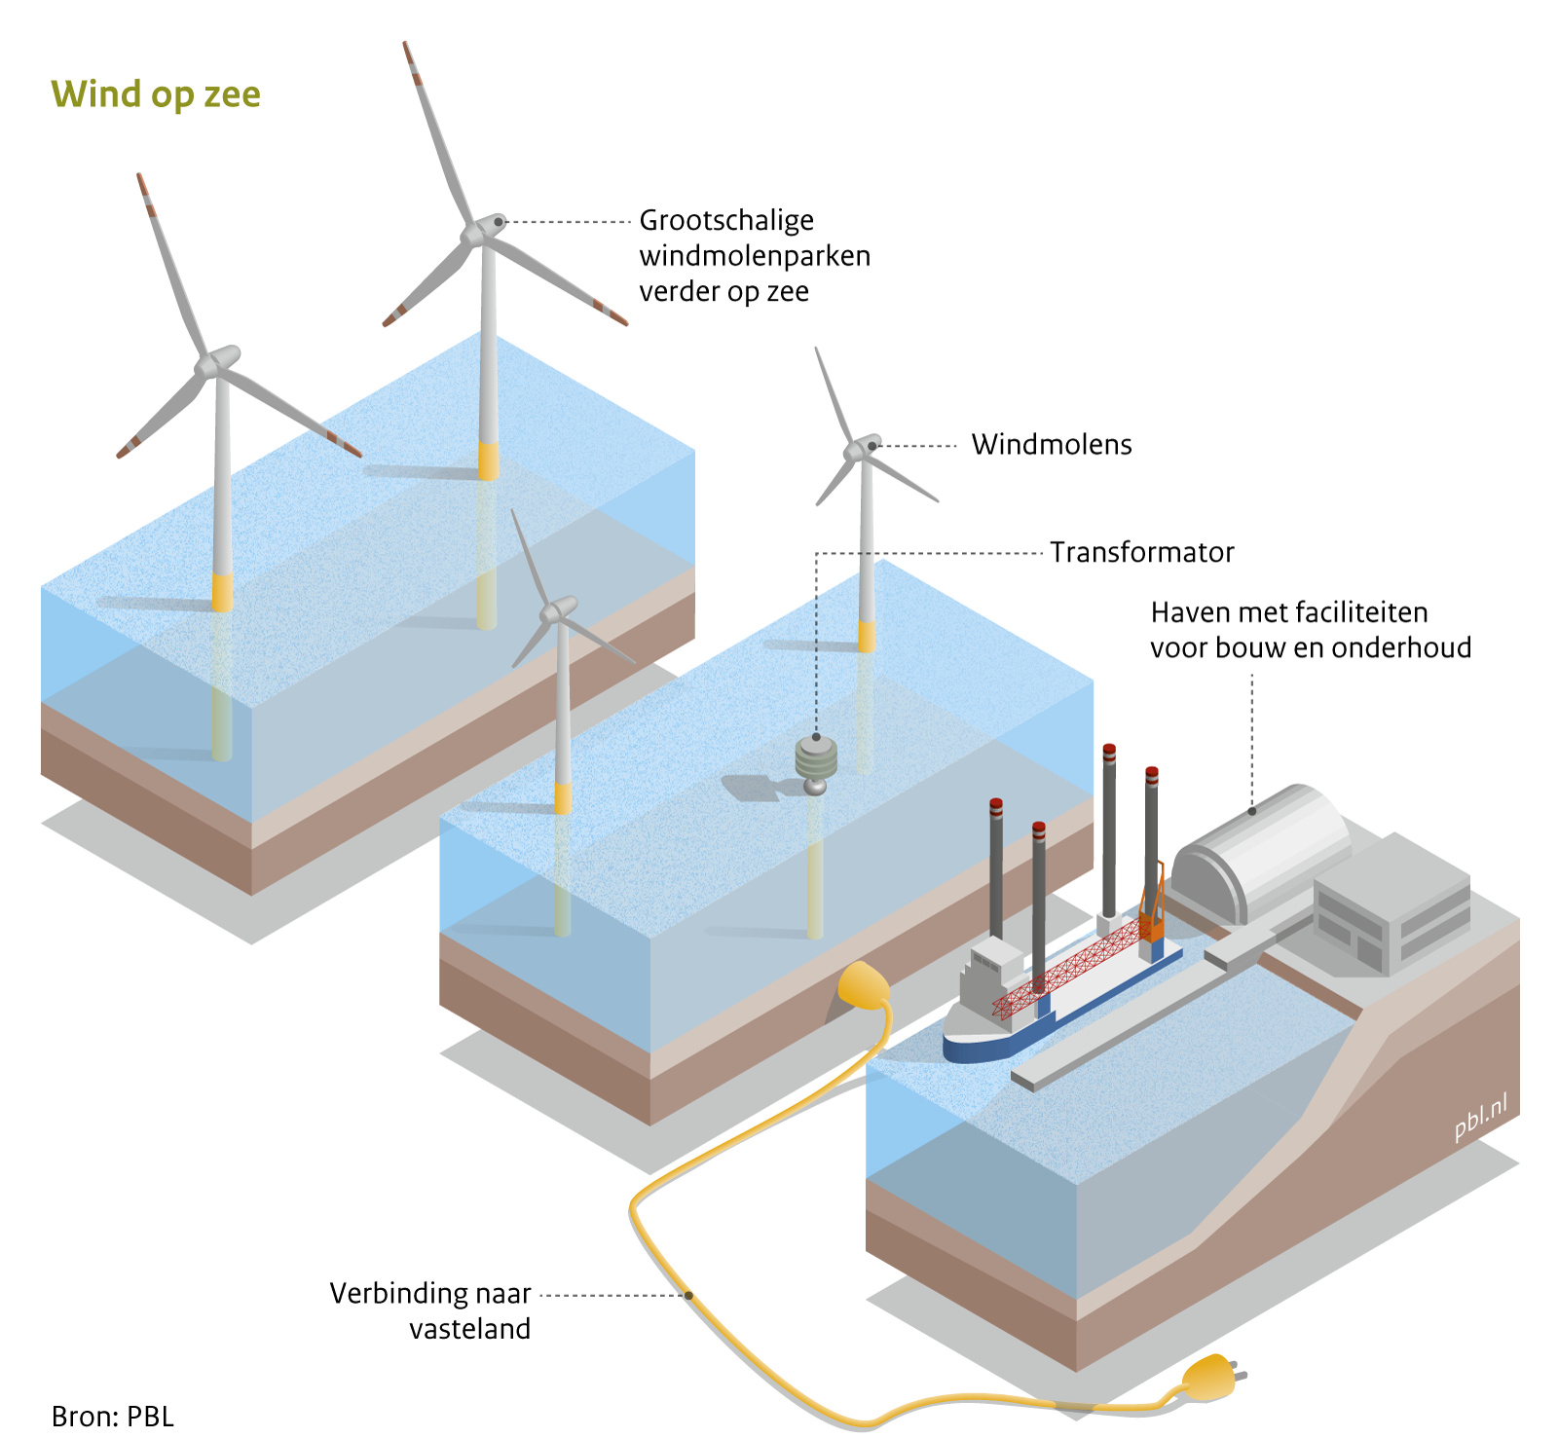
Windenergie
Notes:
https://nipv.nl/wp-content/uploads/2022/03/20210329-IFV-Kennisbundel-windturbines.pdf

Slide 5
Zonne-energie

Slide 6
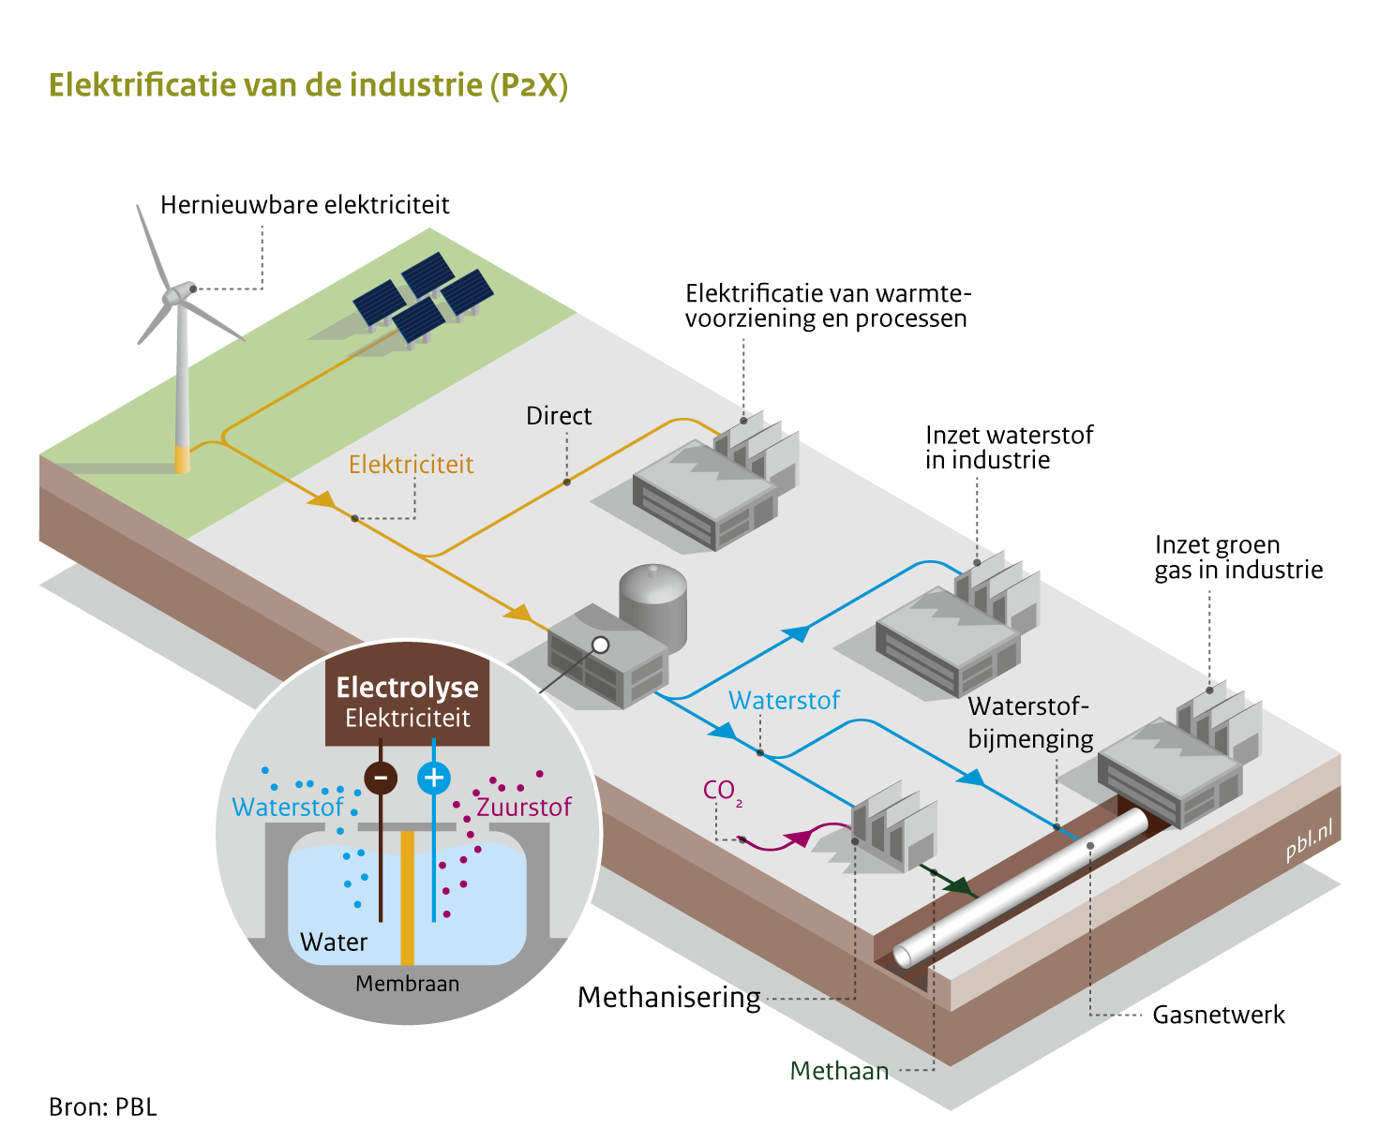
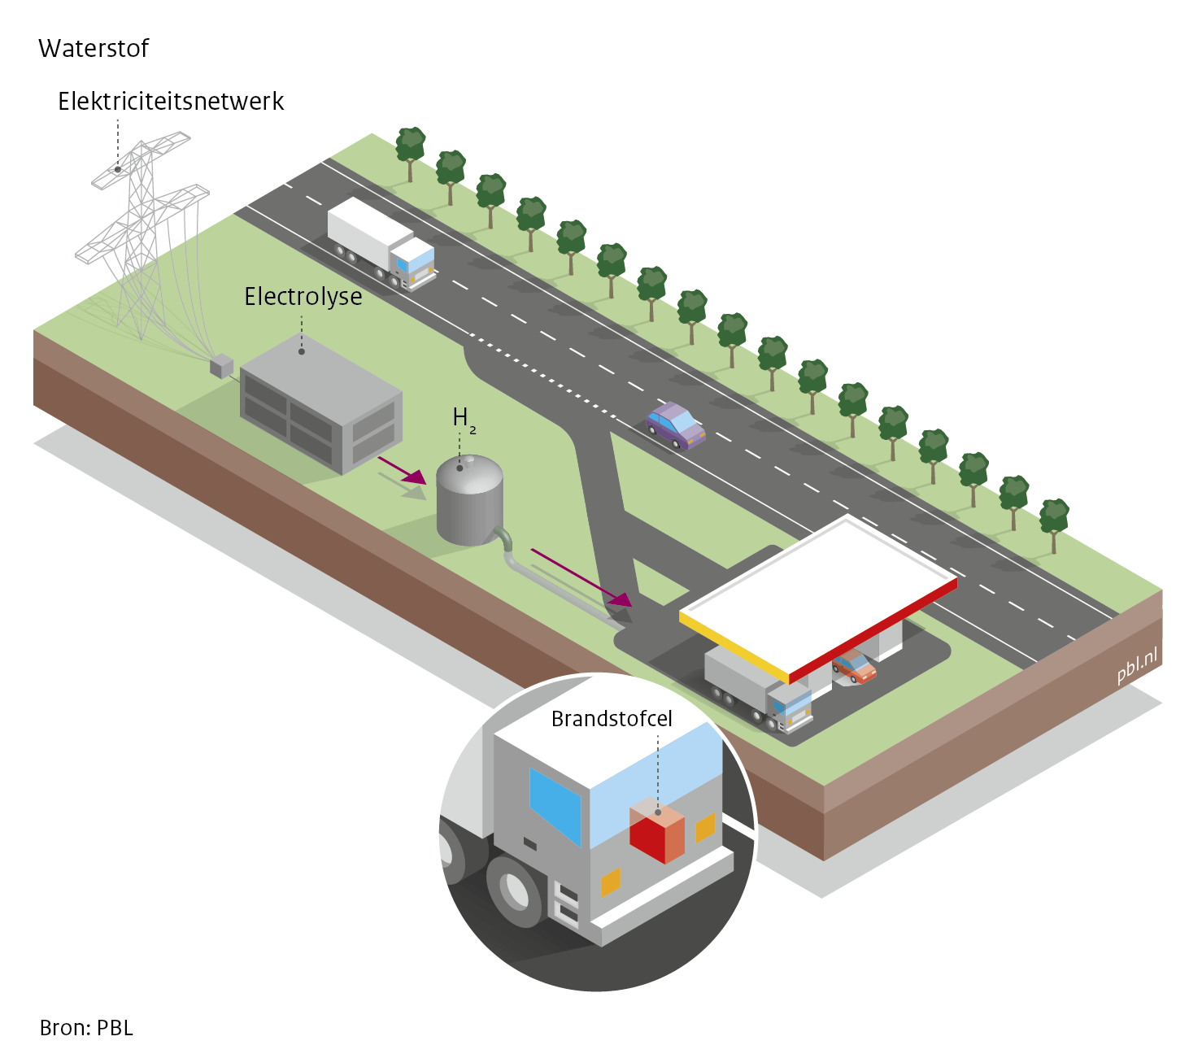
Schone Brandstoffen (Waterstof)
Notes:
https://nipv.nl/wp-content/uploads/2024/03/20240321-NIPV-veiligheidsprincipes-waterstofenergiedragers.pdf

Slide 7
CO₂ “reductie”
Notes:
https://nipv.nl/wp-content/uploads/2022/03/20220215-IFV-Kennisbundel-CO2.pdf

Slide 8
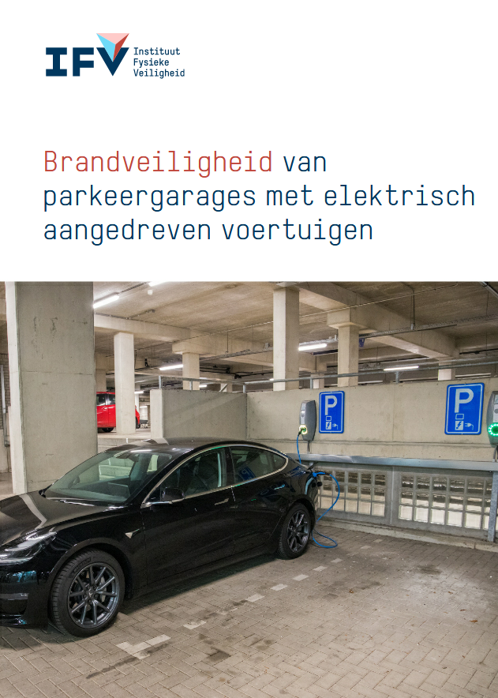
Elektrificatie
Notes:
https://nipv.nl/onderwerp/batterijen/
https://nipv.nl/wp-content/uploads/2024/04/20240402-NIPV-Literatuuronderzoek-naar-brandeffecten-van-li-ionbatterijbranden.pdf
https://nipv.nl/blog/lithiumhoudende-energiedragers-en-blussystemen/

Slide 9
Veilige energietransitie Batterijen
Nederlandse Batterijenstrategie
Rol batterijen in energietransitie
Batterij en veiligheid
Regelgeving
Nieuwe typen batterijen
Taco Bosdijk (RWS) coördinator Nederlandse batterijenstrategie

Slide 10
Noodzaak batterijen in een veranderend energiesysteem
Noodzaak flexible opslagmethoden in een fossievrije energiesysteem:
Meer elektricitieit in het energiesysteem: vraag en aanbod (opwek)
Onregelmatige opwek en vraag: oplossen onbalans tussen vraag en aanbod
Netcongestie door toename vraag electriciteit en toename levering aan het net
Batterijen zij hiervoor een belangrijke oplossing:
Hebben lage omzettingsverliezen
zijn (relatief) betaalbaar
Faciliteren flexibele toepassing van (groene) energie
Veranderende risico’s in het energiesysteem, niet per se grotere

Slide 11
Energienetwerk
De opwek van (duurzame) energie en de opslag in en gebruik ervan vanuit een energiedrager.
B. Energie-infrastructuur
C. Laad- en tankinfrastructuur
A. Energiebronnen en -dragers
De netwerken voor de verschillende energievormen.
Overdracht van de energie-infrastructuur naar de modaliteit.

Slide 12
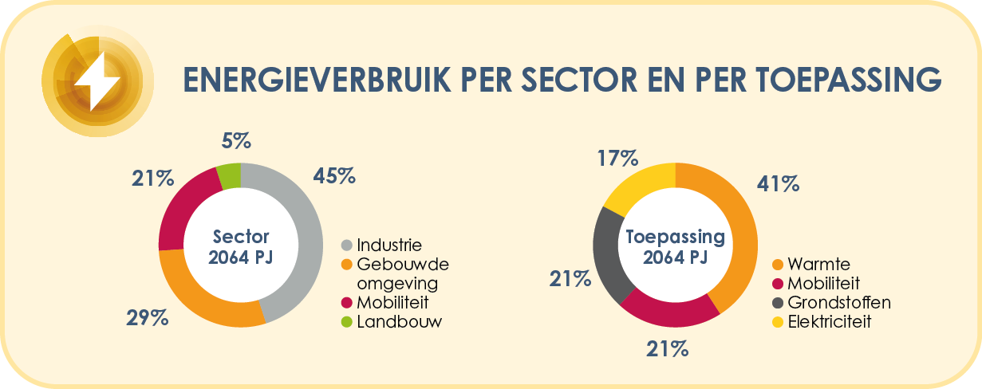
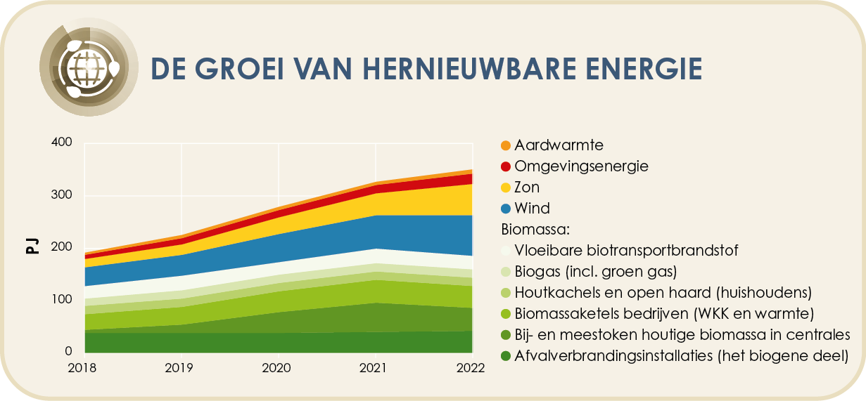
Toekomstig energiesysteem: groei duurzaam

Slide 13
Veranderend energiesysteem
Klimaatneutraliteit in 2050 betekent dat we zo vroeg mogelijk in de periode 2040-2045 een CO2-neutraal energiesysteem hebben. Dat betekent geen netto-uitstoot meer uit het elektriciteitssysteem per 2035.

Slide 14
Energie-efficiëntie verschillende flexibiliteits-opties

Slide 15
Toekomstige elektriciteitsproductie: volatiel

Slide 16
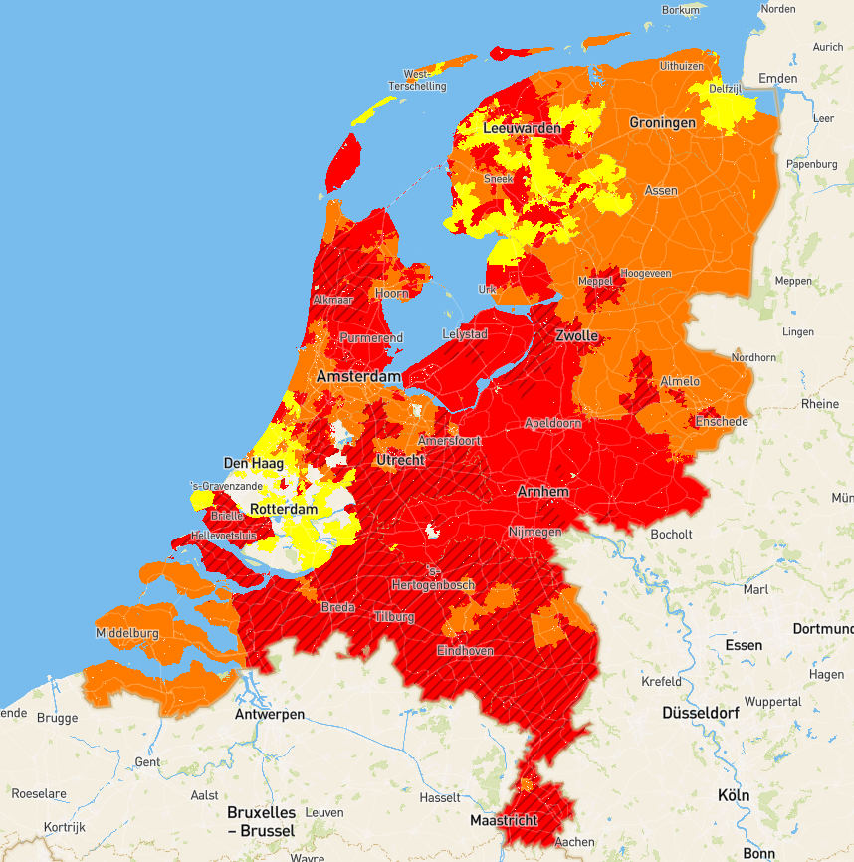
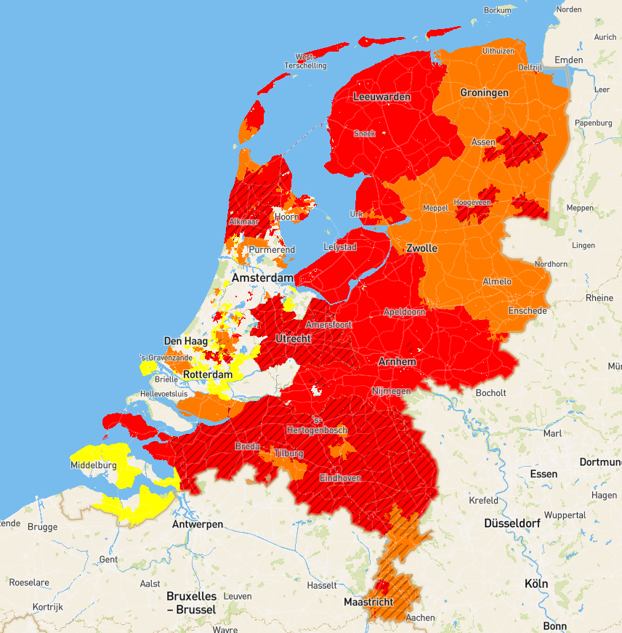
Netcongestie elektriciteit
Afname Invoeding

Slide 17
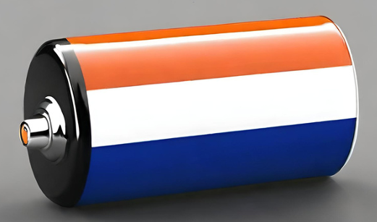
Nederlandse Batterijen strategie

Slide 18
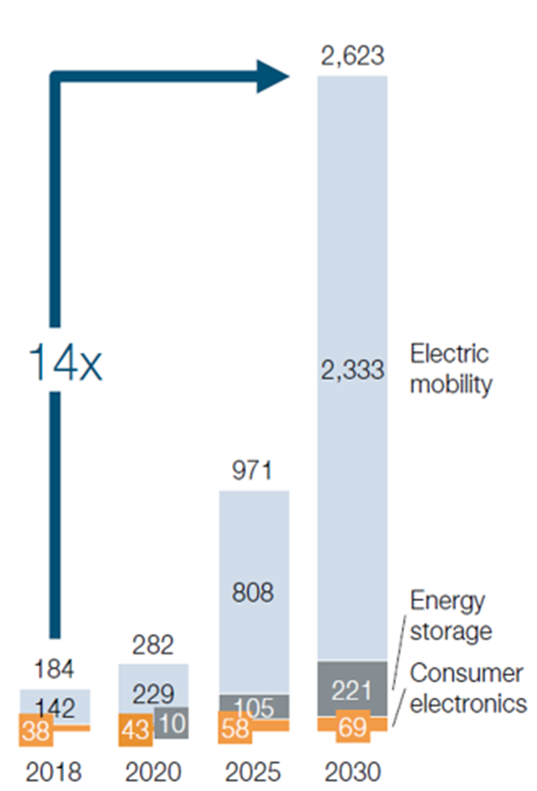
Nationale Batterijenstrategie
Batterijen zijn essentieel voor de energietransitie:
Een stabiel en efficiënt fossiel-vrij energiesysteem
Zero-emissie mobiliteit.
Toename van batterijen in de samenleving
Maatschappelijk belang:
“Met de batterijenstrategie laten wij de toename van het gebruik van batterijen in de samenleving veilig, verantwoord en duurzaam verlopen en willen wij de kansen ervan slim benutten.”

Slide 19
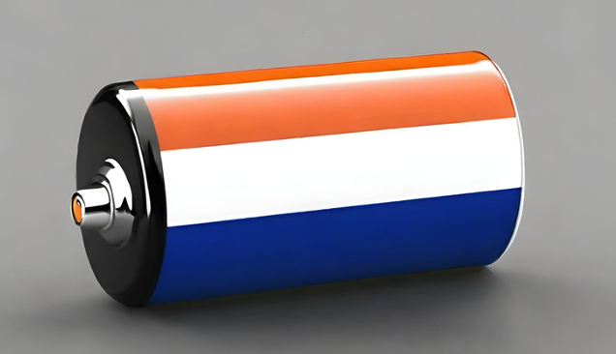
Strategische en gezamenlijke aanpak
Batterijen- strategie
NL
Binnenlandse Zaken en Koninkrijk-relaties
Buitenlandse Zaken
Sociale Zaken en Werkgelegenheid
Infrastructuur en Waterstaat
Economische Zaken en Klimaat
Financiën
Onderwijs, Cultuur en Wetenschap
Justitie en Veiligheid
Sinds 2020
Coördinatie door Ministerie van Infrastructuur en Waterstaat
In samenwerking met veel andere overheidsorganisaties
Zorgen voor een integrale en samenhangende aanpak
Betrokken Ministeries

Slide 20
De vijf pijlers van de Nederlandse Batterijenstrategie
Grondstoffen:
De beschikbaarheid van kritieke materialen en verantwoorde mijnbouw bevorderen
Circulariteit:
Bevorderen van duurzaamheid en het vergroten van de toegang tot kritieke materialen
Veiligheid:
Zorgen voor een veilig gebruik van batterijen en ontwikkeling van kennis over risico's en veiligheid
Economische perspectieven:
Bevorderen van innovatie en ontwikkeling van een sterk en gezond batterij-ecosysteem in Nederland
Energiesysteem:
Zorgen dat batterijen kunnen bijdragen aan een stabiel en efficiënt energiesysteem

Slide 21
Veiligheid
Vergroten kennis en waar nodig aanpasen regelgeving
Diverse onderzoeken (o.a.):
Samenhang en dekking regelgeving batterijen -RHDHV (2021)
Risk Profile for Batteries -TNO (2022)
Veiligheid EOS -RHDHV (2023)
Safe and Sustainable by Design Batterijen -RHDHV (2023)
EU Batterijverordening
PGS 37-1 en -2

Slide 22
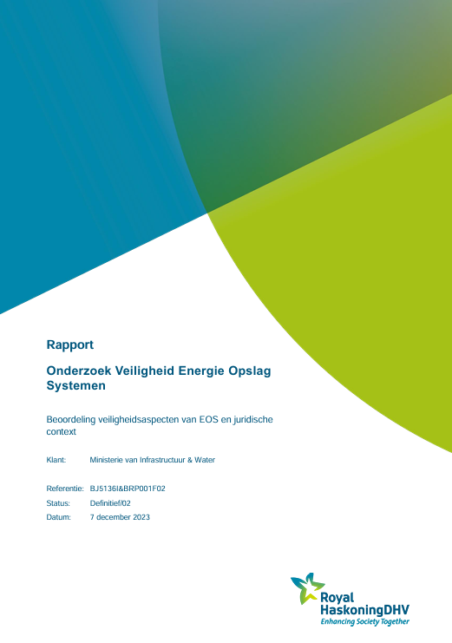
Meer over batterijen en veiligheid

Slide 23
Batterij en veiligheid

Slide 24
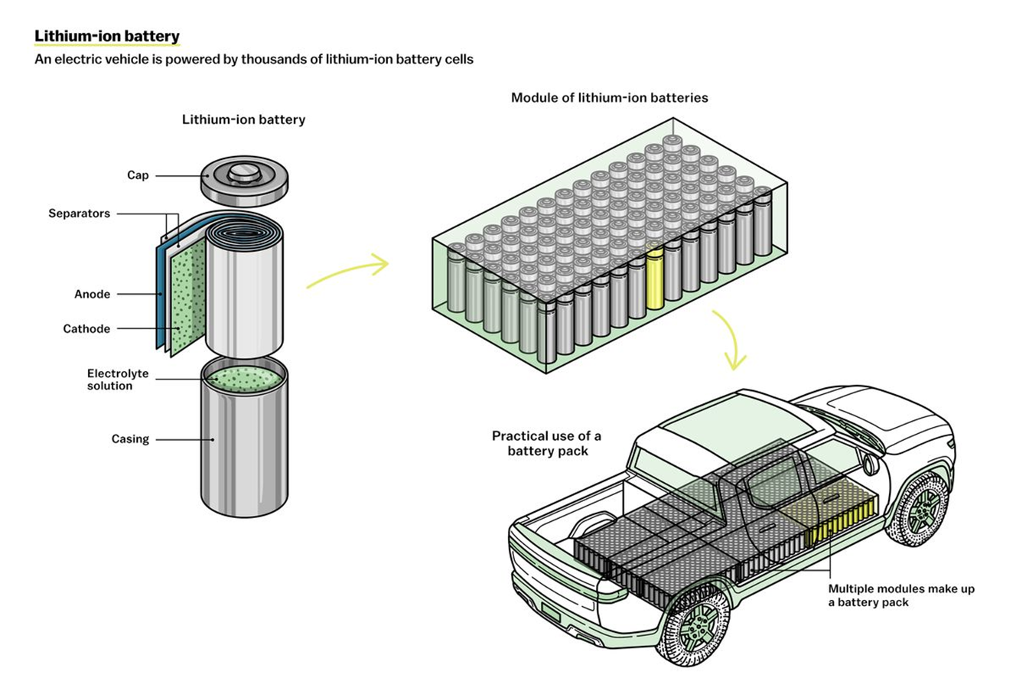
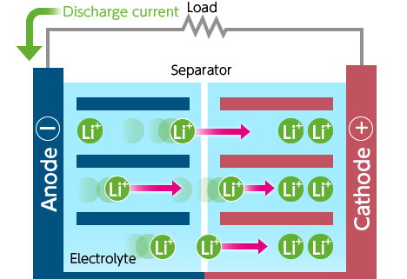
De Lithium-ion batterij
5 belangrijke batterijcel-componenten: cathode, anode, separator, elektrolyt en cell-packaging
Zijn belangrijke drivers voor de prestatie van batterijcellen, zoals: energiedichtheid, levensduur, laadsnelheid en veiligheid
Anode:
Grafiet
Elektrolyt:
Li-zout in oplossing
Cathode:
NMC (Li, Mn, Co, Ni)
LFP (Li, Fe, P)

Slide 25
Risico’s
Thermal runaway: kettingreactie waarin defecte cel naburige cellen opwarmt-> oververhitting waardoor batterij nog meer opwarmt, de toename van warmte zorgt voor niet te stoppen sneeuwbaleffect.
Mogelijke effecten thermal runaway: vrijkomen van een toxische en brandbare gascompositie, een batterijbrand en een dampwolkexplosie of wolkbrand.
Celfalen door: interne kortsluiting, overladen, fysieke schade en productiefouten

Slide 26
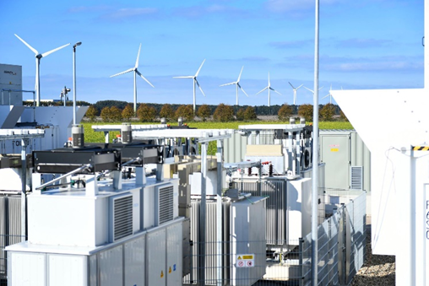
Regelgeving stationaire batterijen

Slide 27
Europese batterijverordening

Slide 28
Regelgeving veiligheid batterijen
Europese batterijenverordening
PGS 37-1 &-2 via maatwerk of zorgplicht (2025 in omgevingswet)
Zorgplichtbepalingen Omgevingswet, Besluit bouwwerken leefomgeving(Bbl) en Besluit activiteiten leefomgeving (Bal)
Meldingplichtig op grond van de Wet kwaliteitsborging voor het bouwen (Wkb) voor plaatsing van batterijen
Veiligheidsvoorschriften op grond van de Netcode Elektriciteit

Slide 29
Doel
Nadelige effecten van batterijen voor het milieu voorkomen en verminderen, en zorgen voor een veilige en duurzame batterijwaardeketen voor alle batterijen
In 2023 van kracht; komende jaren veel onderliggende regelgeving uitwerken
Reikwijdte:
Alle batterijen en over de hele waardeketen (van grondstoffen t/m afdanking)
Batterij = elk toestel dat door rechtstreekse omzetting van chemische energie verkregen elektrische energie levert, met interne of externe opslag…….

Slide 30
Hoofdelementen
Verzwaring producentenverantwoordelijkheid (registratie, inzameling en recycling)
Recycling en materiaalterugwinning vereisten
Recycling efficiëntie (totaal en per element)
Verplicht percentage gerecycled materiaal in nieuwe batterijen
CO₂-voetafdruk:
-verklaring, -prestatieklasse, maximale drempelwaarde voor de koolstofvoetafdruk
Informatie en etikettering:
Etikettering (o.a. samenstelling, gewicht, gevaarlijke stoffen, productiedatum, type etc.)
Batterijpaspoort (incl. toegang BMS)
Toegang tot BMS van batterijen (parameters voor conditie v/d batterij –state of health-)
Prestatie- en degelijkheidseisen voor:
capaciteit, cyclusvastheid, lekbestendigheid, prestaties, laadsnelheid etc.

Slide 31
Batterijen stationaire energieopslag (EOS)
Nieuwe onder unierecht
Daarom: Art 12. Veiligheidsvereisten stationaire batterijen voor energie opslag:
vanaf Augustus 2024
Documentatie dat voldaan wordt aan gestelde veiligheidsparamaters & getest zijn Plus identificatie mogelijke andere veiligheidsricico’s en instructies ter vermindering. Geldt voor: Leverancier of diegene die EOS in gebruik neemt
Veiligheidsparameters (testen & maatregelen):
Thermische schokwisseltest
Externe beveiliging tegen kortsluiting
Overlaadbeveiliging
Overontlaadbeveiliging
Beveiliging tegen te hoge temperaturen
Thermische kettingreactie (thermal propagation)
Mechanische schade als gevolg van externe invloeden (valtest)
Interne beveiliging tegen kortsluiting
Thermische blootstelling
Een brandtest (explosiegevaar door blootstelling aan vuur)
Vrijkomen van (giftige/ corrosieve) gassen

Slide 32
Publicatiereeks Gevaarlijke Stoffen

Slide 33
PGS 37-1
EOS-typicals
Typicals op basis van behuizing
Zelfstandig EOS in (aangepaste) container
Energieopslagpark
EOS-park met niet-betreedbare behuizingen in de openlucht
Typicals op basis van plaatsing:
Mobiel EOS
Inpandig EOS met eigen ruimte
Inpandig EOS in een open ruimte

Slide 34
Maatregelen
Compartimentering
Locatiekeuze
Monitoring
Veiligheidsafstanden
Onderhoud
Brandveiligheid
Gelijkwaardige maatregelen
Implementatietermijn

Slide 35
Uitdagingen
Bestaande situaties
Geen meldplicht/vergunningplicht
Geen zicht op hoeveelheid en locaties
Geen wetgeving voor wel bekende EOS’en
Risico op grote hoeveelheid werkdruk door bestaande situatie na aanwijzing

Slide 36
PGS 37-2
Toepassingsdrempel afhankelijk vermogen en type batterijen en de staat van de batterij:

Slide 37
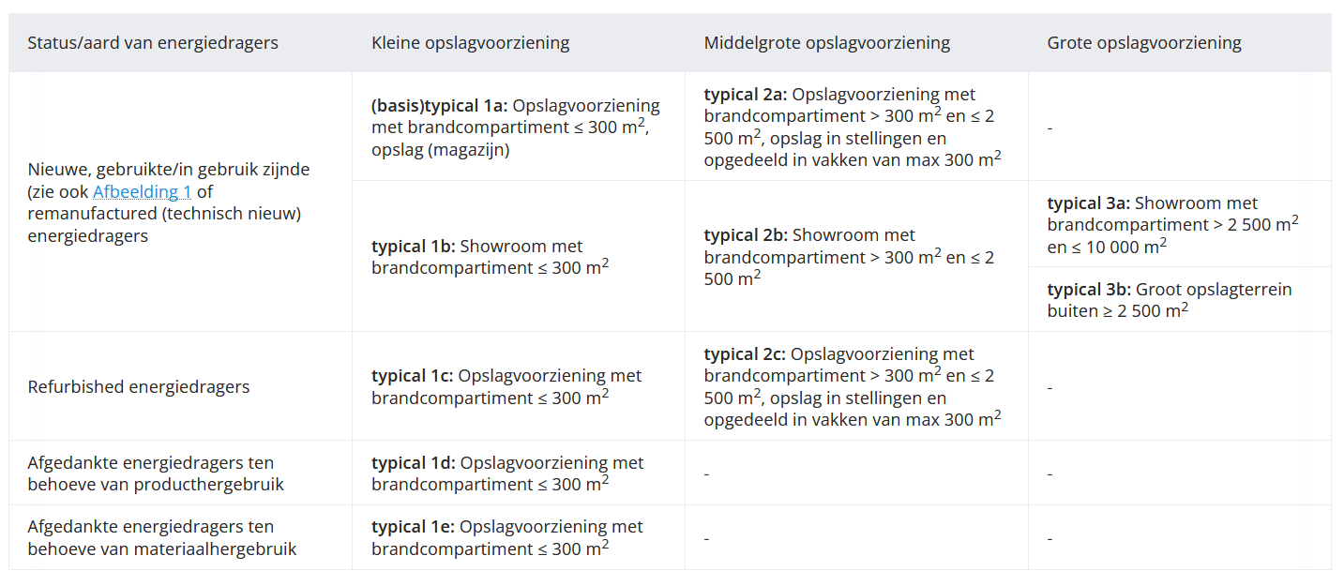
Opslag Typicals

Slide 38
Maatregel
Compartimentering
Bouwkundig
Handelingen
Onderhoud
Brandveiligheid
Brandbestrijding
Gelijkwaardige maatregelen
Implementatietermijn

Slide 39
Uitdagingen
Bestaande situaties
PGS-15 loodsen niet geschikt voor PGS 37-2
Geen zicht op hoeveelheid en locaties
Niet opgenomen in vigerende vergunning
Het aankomen van strenge regels kan leiden tot meer tijdelijke onveilige situaties
Risico op grote hoeveelheid werkdruk voor toezichthouders

Slide 40
Toepassen PGS-37
2025: implementatie PGS37-1 en -2 in Omgevingswet; aanwijzen opslag Li-batterijen en exploiteren EOS als milieubelastende activiteit met verwijzing PGS-37
Tot die tijd (<2025):
PGS geeft stand van de techniek.
Gemeenten kunnen maatregelen nu al te verplichten:
EOS is functioneel ondersteunend aan een aangewezen milieubelastende activiteit (BAL):
En valt binnen de vergunningplicht van deze activiteit dan kunnen in vergunning eisen uit PGS-37 opgenomen worden
Niet binnen de vergunningplicht van deze activiteit, dan via maatwerkvoorschrift als invulling van de zorgplicht (artikel 2.11 Bal)
EOS Niet functioneel ondersteunend aan een milieubelastende activiteit (BAL):
Regels in het omgevingsplan gelden, zoals de specifieke zorgplicht voor milieubelastende activiteiten uit Bruidschat voor ongewijzigde omgevingsplannen
Gemeente kan in Omgevingsplan eisen opnemen

Slide 41
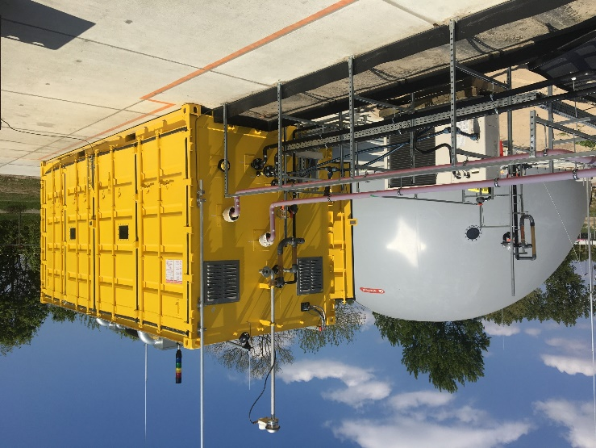
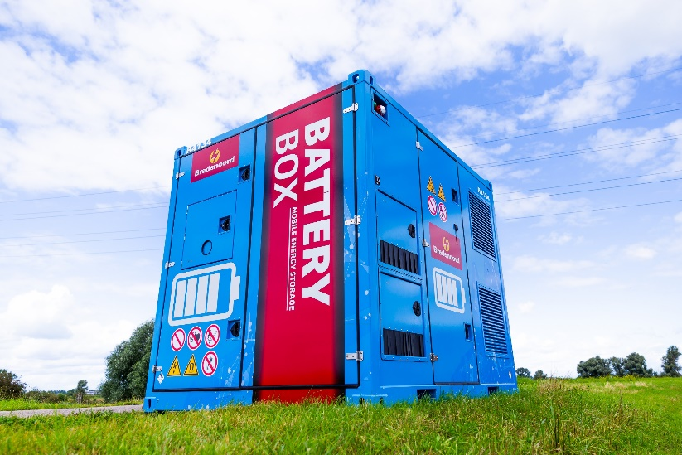
Nieuwe type stationaire batterijen

Slide 42
Type batterijen EOS
Technologie | Ontwikkel. fase | Belangrijkste Gevaren
Lithium-ion | Commercieel en dominant komende 5-10jaar | Thermal runaway; vrijkomen toxische en brandbare gascompositie, dampwolkexplosie en (wolk)brand.
Redox Flow | Pre-markt, enkele commericiële plots | Risico’s van grootschalige opslag chemicaliën, Toxische dampen.
Waterstofbatterijen | Pre-markt, enkele commericiële plots | Li-ion -> thermal runaway H₂ opslag -> explosiegevaar
Natrium-ion | Pre-markt, enkele commericiële plots | Thermal runaway, minder kans en kleiner effect door lagere energiedichtheid
Gesmolten zout | Pre-markt, enkele commericiële plots | Thermal runaway zonder explosive of brand
Solid-state lithium-ion | Onderzoeks-en proefopstellingen | Thermal runaway, kleinere kans door geen vloeibaar electroliet
Ijzer-zuurstof | Onderzoeks-en proefopstellingen | Zuurstofverdringing door brandbare wolken. Veiliger dan voorgaande, maar kennis nog onvolledig

Slide 43
Infosheets toekomstige batterijtypen

Slide 44
Afsluiting Batterijen
Bedankt!

Slide 45
Blijf op de hoogte van het IPLO-nieuws via onze nieuwsbrief. Abonneer u via www.iplo.nl/nieuwsbrief

